Slide 1
Bevægelse på Tibben
19-20

Slide 2
Hvorfor bevægelse?
Motivationen øges
Engagere børn og unge i nye relationer og venskaber
Eleverne efterspørger bevægelse
Undersøgelser peger på at børn der bevæger sig; er glade for livet, har et godt helbred, føler sig mindre hjælpeløse, er mindre morgentrætte, har lettere ved at få venner og er mindre ensomme
Hård aktivitet øger stoffet BDNF, som er en nødvendig forudsætning for at nervecellerne i hjernen kan muliggøre kognitive processer som læring og problemløsning
Risikoen nedsættes for få diabetes, hjerte-karsygdomme, forhøjet blodtryk, overvægt, knogleskørhed og visse former for kræft mv.
Motion om morgenen gavner indlæringen/koncentrationen helt op til 4 timer efter
Koncentration og engagement øges
Selvværd styrkes og mobning reduceres
Mentale, sociale og emotionelle processer udvikles

Slide 3
6 områder – og fokusår
www.kroppeniundervisningen.dk
BIU(2. år)
Arbejde i husene/klasserne
Bevægelsescoaches
Pauser
Pauseturneringer
Åben hal(7. kl)
Aktivitetskasse på PLC
Brain breaks(1. år)
Link: http://trivselogbevægelse.dk/index.php/brain-breaks/
Fysisk træning(3. år)
Træningsrum
Projekt KONDI for 7. kl
(Morgen)løb
Åben skole
http://kroppeniundervisningen.dk/wp-content/uploads/2018/05/Foreningssamarbejder.pdf
Idrætsfaget
Fagmøder på Tibben og på tværs mv
Konditest og øvrig undervisning
Andet: Bevægelse-På-Tværs(pause i dette skoleår) m. coaches. Bevægelsescoaches.

Slide 4
Hvad kan jeg gøre?
Hvordan løfter vi opgaven med 45 min. bevægelse i klassen/årgangen/huset?
Hvilke områder vil jeg gerne dyrke?
Fysisk træning
BIU eller
Brain-breaks?
Skal det fastlægges på ugeplanen?
Skal eleverne inddrages i planlægning/afholdelse?
Hvordan skaber jeg et positiv og trygt klasserum, når der er bevægelse?

Slide 5
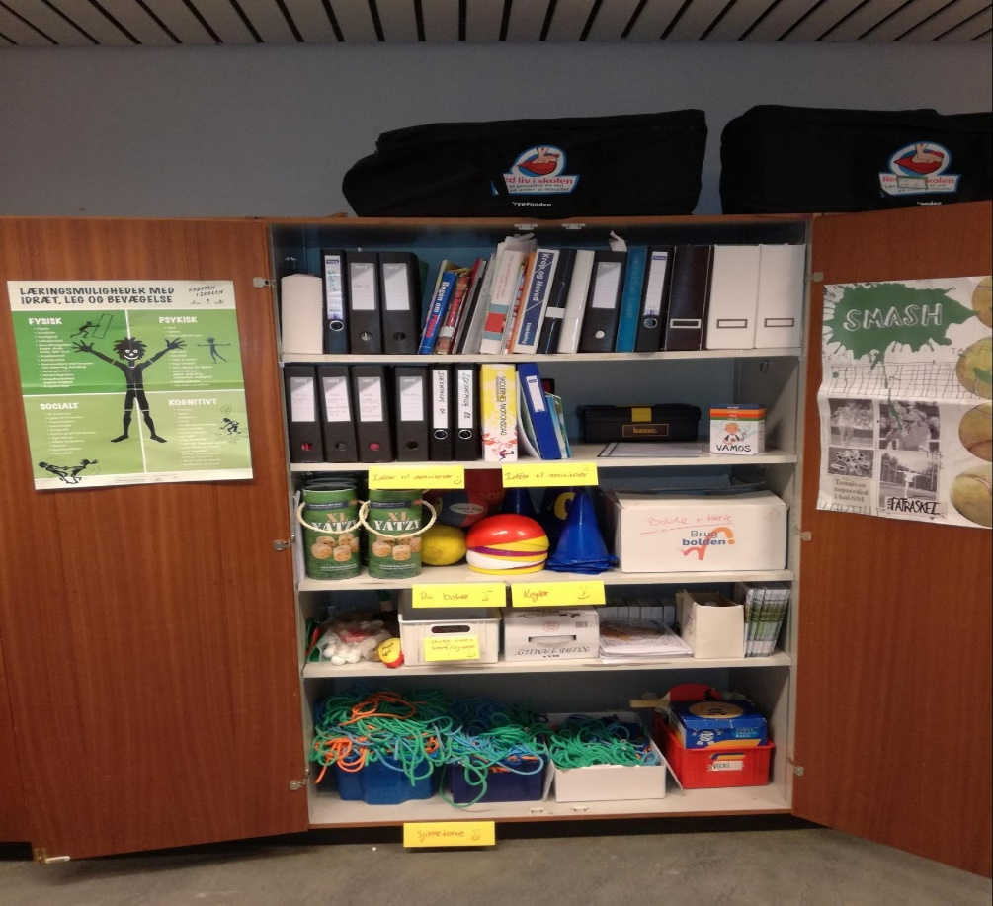
Inkluderende undervisningen
Hvordan skaber jeg et trygt rum for bevægelse i mine timer?

